Slide 1

مقدمة في الإدارة
الباب الأول: مدخل إلى علم الإدارة
الفصل الثاني: تطور الفكر الإداري والمدارس الإدارية

Slide 2
الأهداف التعليمية
مداخل دراسة الفكر الإداري
مدارس الفكر الإداري
روّاد كل مدخل
مرتكزات كل مدخل

Slide 3
المدخل السلوكي
ينصب تركيز المدخل السلوكي في الإدارة على دراسة سلوك الأفراد والجماعات داخل التنظيم وذلك اعتمادًا على العلوم التالية:
علم النفس (علم النفس التجاري، الصناعي، الاجتماعي)
علم الاجتماع
علم دراسة السلوك الإنساني

Slide 4
حركة العلاقات الإنسانية
اعتمدت المدرسة السلوكية على الأسلوب العلمي في دراساتها وذلك
بإستخدام :
) التجارب + العينات الاستقصائية + دراسات الحالة(

Slide 5
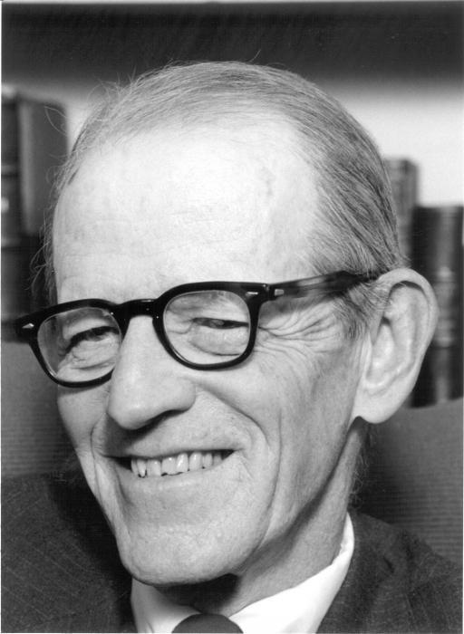
حركة العلاقات الإنسانية
دراسات هوثورن للعالم إلتون مايو.
أفرزت دراسته بعضًا من النتائج المهمة:
1- العامل لا يتأثر فقط بالجوانب المادية
2- التنظيم هو في الأساس حالة اجتماعية
3- للجماعة غير الرسمية في التنظيم دور هائل في الأداء
4- المشاركة والديمقراطية وتغيير نظم الاتصال في المنظمة
5- التدريب على المهارات الاجتماعية وليس فقط الفنية

Slide 6
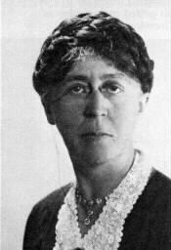
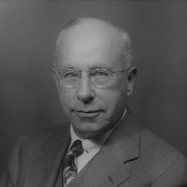
حركة العلاقات الإنسانية
دراسات حول تأثير الجماعة على الفرد للعالمة
ماري باركر فوليت.
بالإضافة لدراسات تشستر برنارد حول الحاجات
الاجتماعية واعتبار التنظيم مجتمعًا تعاونيًا وتشاركيًا.

Slide 7
تقييم المدرسة السلوكية
تأثيرها حول إعادة تموضع الإدارة حول العوائد والدوافع المادية مهم في تطور المنظمات
ولكنها:
بالغت بتعظيم دور العلاقات الإنسانية وجعله الأساس الأول لبناء التنظيم

Slide 8
المدخل المعاصر / الحديث
يتألف المدخل المعاصر في الإدارة من مدارس أو توجهات كثيرة، منها:
مدرسة علم الإدارة و المدرسة الكمّيّة
مدرسة النظم
المدرسة الموقفية / الظرفية
الإدارة بالأهداف
الإدارة اليابانية

Slide 9
مدرسة علم الإدارة والمدرسة الكمية
تركز على الكفاءة وتقليل الأخطاء والكلف ولكنها تركز في تحقيق كل ذلك على التخطيط السليم. واعتمادٌ بشكل كبير هنا على الأساليب الكمية في التخطيط كالبرمجة الخطية والمباريات الخطية Game Theory)).

Slide 10
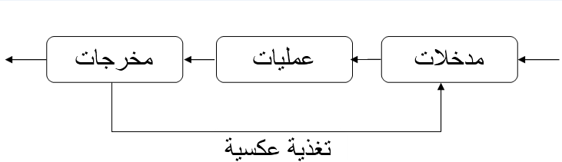
مدرسة النظم

Slide 11
المدرسة الظرفية
ببساطة، كل تطبيق لأي نظرية يعتمد على الظرف
الراهن

Slide 12
الإدارة بالأهداف
عملية إدارية يتم فيها التوافق بين المدير والمرؤوس على كيفية أداء الأعمال وأيضًا تقييمها والنتائج المترتبة على تحقيق الهدف (من عدمه)

Slide 13
الإدارة اليابانية
التركيز بشكل شبه مطلق على الجماعة وذوبان الفرد في التنظيم
التوظيف مدى الحياة
المشاركة في الموارد دومًا وبخاصة المعلومات
التحسين المستمر

Slide 14
شكرًا لحسن الاستماع والمتابعة

